Slide 1
English class
Tuesday, March 17th
Prévoyez environ 1h

Slide 2
Résumé de l'épisode précédent
Vous avez pu enrichir votre vocabulaire de la famille en anglais et tester les différentes activités sur Quizlet.
https://quizlet.com/join/N37HSZF72

Slide 3
Tout d'abord, je vous demande de prendre votre cahier ou une feuille de papier.
Challenge de mémorisation du vocabulaire de la famille :
De mémoire uniquement, essayez de noter le plus possible de mots de vocabulaire dont vous vous souvenez. Ne renoncez pas trop vite, laissez votre mémoire travailler.
Vérifiez ensuite que vous ne vous êtes pas trompés dans l'orthographe de ces mots.
Je vous ai copié ci-après le vocabulaire présent sur Quizlet.
N’hésitez pas à le réviser en cachant une moitié de l’écran pour ne pas voir les réponses.

Slide 4
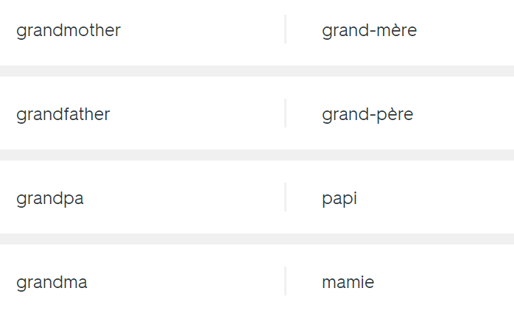

Slide 5
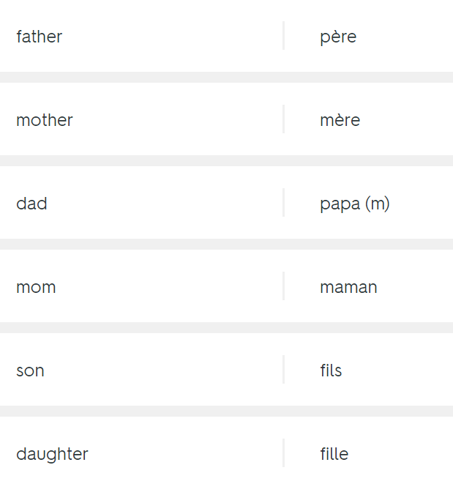

Slide 6
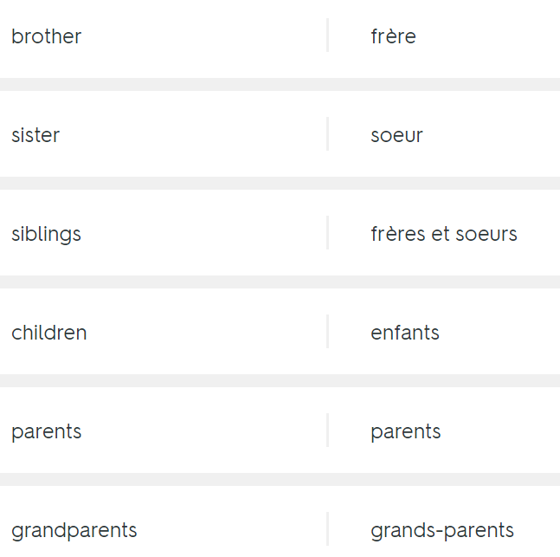

Slide 7
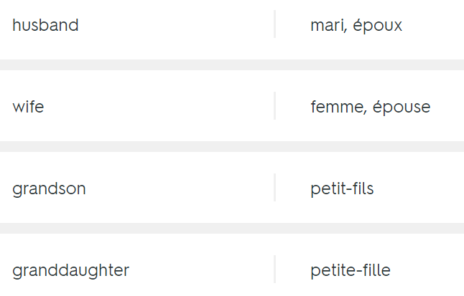

Slide 8
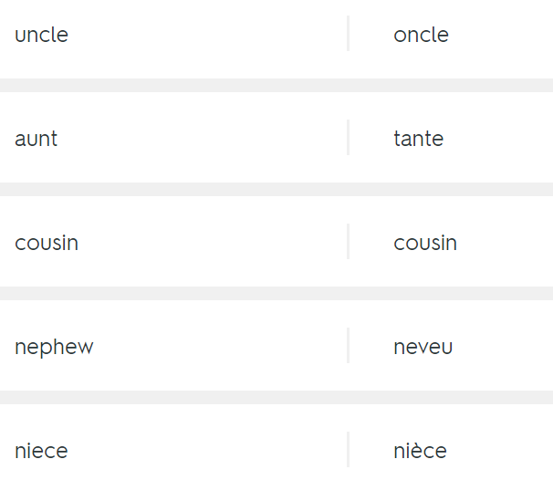

Slide 9
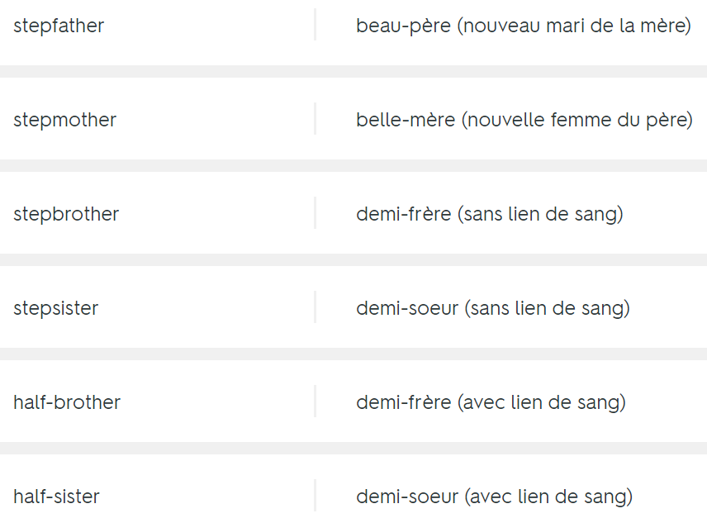

Slide 10
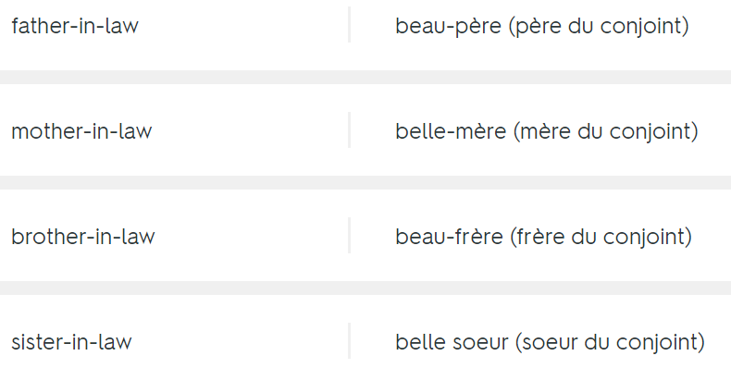

Slide 11
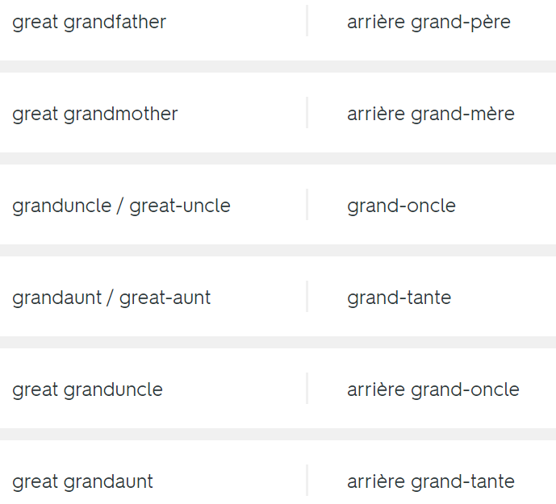

Slide 12
Passons maintenant à de la grammaire.
1) Observez la phrase suivante :
I’m Kate. I’m William’s wife.
2) A votre avis, à quoi sert le ‘s dans cette phrase ? Prenez le temps de réfléchir seul(e).

Slide 13
Dans cette phrase, ce ‘s sert à marquer le lien familial entre William et Kate (mari et femme). I’m William’s wife. Je suis la femme de William. En pratique, le « de » est ici remplacé par le « ‘s » et l’article « la » devant le mot « femme » disparaît au passage à l’anglais.

Slide 14
Prenez vos cahiers et notez la leçon qui apparaîtra sur les pages suivantes :

Slide 15
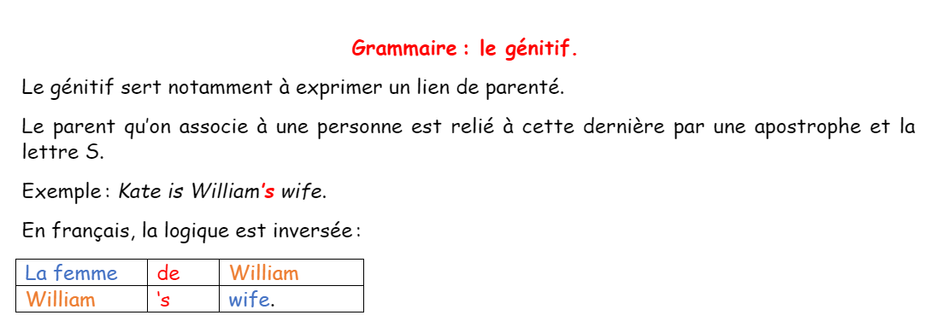

Slide 16
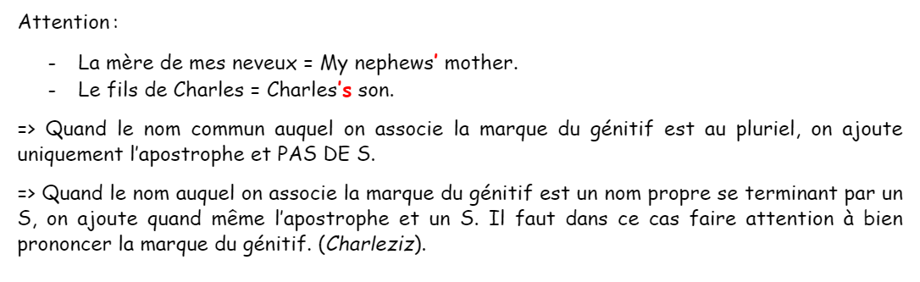

Slide 17

La prononciation de la marque du génitif
Ecoutez l’enregistrement suivant :
Ci-dessous, les mots utilisés pour mes exemples. Après avoir écouté le fichier mp3, entraînez-vous à les prononcer.
Le S se prononce Z | Le S se prononce S | Le S se prononce IZ | Après un son voyelle
Bob’s dad’s Greg’s Paul’s mom’s son’s Dave’s | Alec’s cat’s Faith’s cop’s | Paige’s Chris’s Charles’s Josh’s Mitch’s | My nephew’s dog.

Slide 18
Exercice à faire sur le cahier, à la suite de la leçon sur le génitif.
Rédiger au moins 3 phrases en utilisant le génitif afin d’expliquer les liens de Charlotte avec la reine Elizabeth, Pippa Middleton et Louis.
Pour rappel : Charlotte est la sœur de Louis, l’arrière petit-fille d’Elizabeth et la nièce de Pippa.
Dans l’autre sens : Elizabeth est l’arrière grand-mère de Charlotte, Louis est le frère de Charlotte et Pippa est la tante de Charlotte.
Exemple : Pippa is Charlotte’s aunt.

Slide 19
See you next time!

